Slide 1

ÔN VÀ KHỞI ĐỘNG

Slide 2
MÔN TOÁN
Bài 2: Các số 6, 7, 8, 9, 10

Slide 3

KHÁM PHÁ

Slide 4


Bài 2
CÁC SỐ 6, 7, 8, 9, 10
Tiết 1
6

Slide 5




Bài 2
CÁC SỐ 6, 7, 8, 9, 10
Tiết 1
7
8
9
10

Slide 6
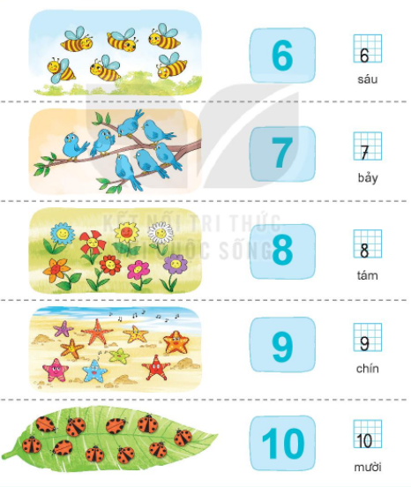

Slide 7

THỰC HÀNH-LUYỆN TẬP

Slide 8

1
Tập viết số

Slide 9
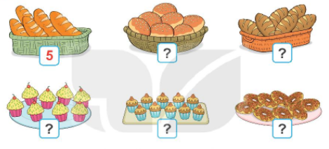
2
Số ?
5
7
6
8
10
9

Slide 10
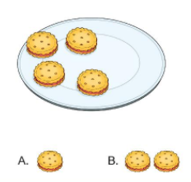
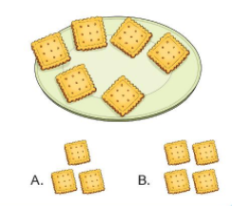
1
Chọn câu trả lời đúng. Cho thêm bánh lên đĩa để:
a) Trên đĩa có 6 cái bánh:
b) Trên đĩa có 9 cái bánh:

Slide 11

VẬN DỤNG KT,KN VÀO THỰC TIỄN

Slide 12
DẶN DÒ
- Về ôn lại bài
- Xem trước bài sau:
Các số 6, 7, 8, 9, 10
(T2)

Slide 13
XIN CHÂN THÀNH CẢM ƠN
QUÝ THẦY CÔ GIÁO VÀ CÁC EM HỌC SINH!

